Slide 1
Kurstillfällesbyten 2018-06-12
Katja Taavo, Karin Schelen
Klara Nordström, Anders Vestin
Notes:
Webbutbildning 2018-06-12: Kurstillfällesbyten

Slide 2
Agenda för mötet
Kort sammanfattning av utbildningsmaterialet
Inkomna frågor
Öppet för frågor och diskussion

Slide 3
Material på ladok.se
Lathund: konceptuell beskrivning av kurstillfällesbyten och olika fall
Filmer:
Kurstillfällesbyten som avses leda till omregistrering (4 fall)
Kurstillfällen med flera studieperioder (3 fall)

Slide 4
Kurstillfällesbyten som avses leda till omregistrering
Fall 1: Omregistrering på kurstillfälle
Fall 2: Omregistrering på kurstillfälle där kursen har en ny version
Fall 3: Omregistrering på kurstillfälle där kursen har en ny version, resultat ska rapporteras enligt den tidigare kursversionen
Fall 4: Omregistrering till kurstillfälle där kursen har en ny version, resultat ska rapporteras enligt den tidigare och nya kursversionen
Fall 1
Fall 2
Fall 3
Fall 4
Kurstillfälle A
Inom kursversion 1
Kurstillfälle A
Inom kursversion 1
Kurstillfälle A
Inom kursversion 1
Kurstillfälle A
Inom kursversion 1
Kurstillfälle B
Inom kursversion 1
Kurstillfälle B
Inom kursversion 2
Individuellt kurstillfälle
Inom kursversion 1
Kurstillfälle B
Inom kursversion 2

Slide 5
Kurstillfällesbyten som avses leda till omregistrering
Fall 1: Student deltar på kurstillfällets samtliga studieperioder
Fall 2: Studenten slutför inte kursen inom kurstillfället, när studenten fortsätter studierna genomförs ett tillfällesbyte till ett nytt kurstillfälle
Fall 3: Studenten slutför inte kursen inom kurstillfället, när studenten fortsätter studierna genomförs ett tillfällesbyte till ett nytt kurstillfälle där kursen har en ny version
Fall 1
Fall 2
Fall 3
HT16
VT17
HT17
VT18
HT16
VT17
HT16
VT17
HT18
VT19
HT18
VT19

Slide 6
Inkomna frågor

Slide 7
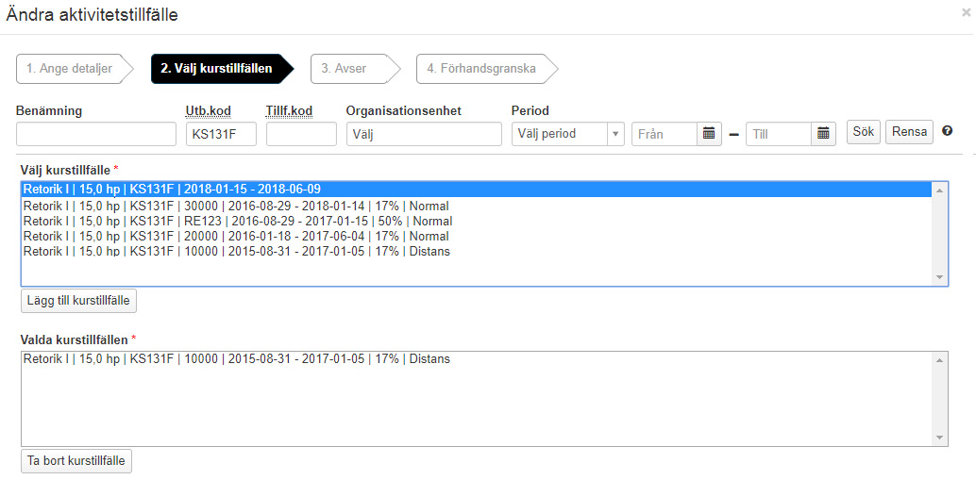
?
Fråga
När vi gör ett individuellt tillfällesbyte får ju studenten ingen tillfälleskod, hur ska vi då kunna koppla dessa studenter till aktivitetstillfällen?
!
Svar
Det är möjligt att lägga till ett individuellt kurstillfälle i ett aktivitetstillfälle. Det finns ingen tillfälleskod för det individuella kurstillfället i listan, men ni kan se studieperioden.
Det kan dock vara svårt att urskilja vilket tillfälle som tillhör vilken student om det är flera individuella tillfällen skapade på kursen, en hjälp kan vara att avgränsa sökningen på period.
Notes:
Det är möjligt att lägga till ett individuellt kurstillfälle i ett aktivitetstillfälle. Det finns ingen tillfälleskod för det individuella kurstillfället i listan, men ni kan se studieperioden.
Det kan dock vara svårt att urskilja vilket tillfälle som tillhör vilken student om det är flera individuella tillfällen skapade på kursen, en hjälp kan vara att avgränsa sökningen på period.

Slide 8
Fråga
?
Hur ska vi hantera en student som:
Har varit registrerad två terminer på en kurs med flera studieperioder
När termin 3 startar så fortsätter studenten inte studierna, ingen registrering görs på den tredje studieperioden
Ett år senare kommer studenten tillbaka till studierna. Studenten uppfyller inte kursplanens krav för att påbörja period 3, och ska därför delta i undervisning för studieperiod 2
!
Svar
När studenten kommer tillbaka:
Förbered tillfällesbyte till ett nytt kurstillfälle, ange att studenten ska påbörja detta tillfälle på studieperiod 2
Eftersom studenten redan har varit registrerad på studieperiod 2 föreslår Ladok att studenten ska omregistreras på studieperiod 2
HT16 - registrerad
VT17 - registrerad
HT17 – ej påbörjad
VT18 – ej påbörjad
Kurs, 120 hp
Kurs, 120 hp
Kurstillfälle A
Kurstillfälle A
HT17 - deltar ej
VT18 – omregistrerad
HT18 - registrerad
VT19 - registrerad
Kurstillfälle B

Slide 9
Frågor som kom upp under mötet

Slide 10
Fråga
Varför går du i raden för studieperiod 3 på kursen och väljer förbered kurstillfällesbyte? I filmen går Anders in på raden för kursen och väljer förbered tillfälle där.
Svar
Det spelar ingen roll vilken rad (för en studieperiod eller för kursen) du väljer att förbereda kurstillfällesbyte från.

Slide 11
Fråga
I fall 3 (”Omregistrering på kurstillfälle där kursen har en ny version, resultat ska rapporteras enligt den tidigare kursversionen”) i filmen så visas kursversioner för tillfällen i dialogrutan, men i fall 2 (”Omregistrering på kurstillfälle där kursen har en ny version”) så visas inte versionen i dialogen för tillfällesbyte trots att tillfällena har olika versioner.
Varför visas versionen i det ena fallet, men inte i den andra?
Exempel: val av kurstillfälle vid tillfällesbyte
Exempel: val av version av kurs vid individuellt tillfällesbyte
Svar
Idag visar dialogrutan för individuellt tillfällesbyte (fall 3) version studenten kommer byta till, men version för kurstillfällen visas inte i dialogrutan när ett tillfällesbyte förbereds (fall 2).
I version 1.7.0 eller 1.8.0 av Ladok görs förbättringar för att förtydliga detta, och versioner kommer synas i alla lägen.
Exempel: val av kurstillfälle vid tillfällesbyte i kommande version av Ladok

Slide 12
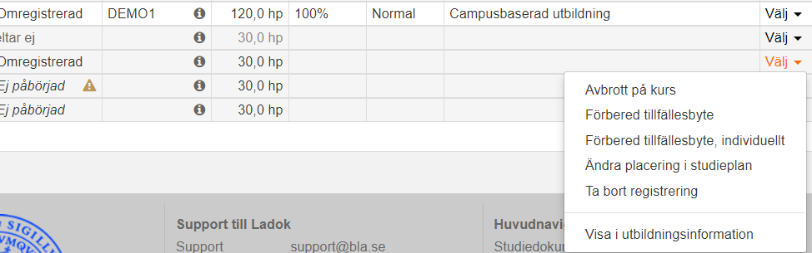
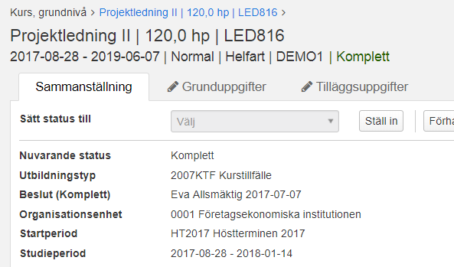
Fråga
Kan man från Studiedeltagandevyn se vilken version tillfället har som studenten är omregistrerad på?
Svar
Version syns inte i studiedeltagandefliken.
Om ni behöver få fram informationen:
I raden för kurstillfället: Välj att Visa i utbildningsinformation (tips! Öppna länken i en ny flik för att lätt kunna gå tillbaka till studenten)
Kurstillfället öppnas nu i utbildningsinformation. Klicka på länken högst upp på sidan som leder till utbildningsinformation för kursen. Där ser du version på kursen.

Slide 13
Fråga
Gör man på samma sätt med kurstillfällesbyte när det gäller omregistrering på program?
Svar
Om kursen liggen inom ett program görs tillfällesbyte först på kurspaketeringen, och sedan görs tillfällesbytet på kurstillfället.
Tänk på att när tillfällesbytet för kurstillfället förbereds och du får valet att placera kurstillfället i plan: välj då att placera kurstillfället inom det nya kurspaketeringstillfället (det som studenten ska byta till).

Slide 14
Fråga
Hur ska man tänka med individuella tillfällen när det gäller uppföljning och resultatrapportering? Är det bra att använda individuella tillfällen om man har t.ex. 5 studenter som läser på en annan kursversion? Eller är det bättre att göra ett nytt kurstillfälle för alla studenter som läser kursversionen?
Svar
Detta är ett beslut som får tas på lärosätet.
Men en spontan reaktion är att det blir enklare att hantera studenterna om ni skapar ett kurstillfälle för de 5 studenterna (förutsatt att de ska läsa enligt samma kursversion och med samma studieperiod).
Resultatrapportering blir något enklare att hantera om de 5 studenterna är registrerade på samma kurstillfälle. Aktivitetstillfällen kan användas för individuella tillfällen – men det är enklare att hantera om ni väljer att skapa ett gemensamt kurstillfälle för studenterna.
För uppföljning av HST spelar det ingen större roll om det är individuella tillfällen eller ett gemensamt kurstillfälle för de 5 studenterna. Uppföljningen kan göras på kursen för att inte behöva hantera de fem olika individuella tillfällena separat.
För uppföljning på genomströmning blir det fem olika rapporter om studenterna går på olika individuella kurstillfällen, men ni istället väljer att skapa ett kurstillfälle för de 5 studenterna behövs bara en gemensam rapport för dem.

Slide 15
Tack för idag!

